Slide 1
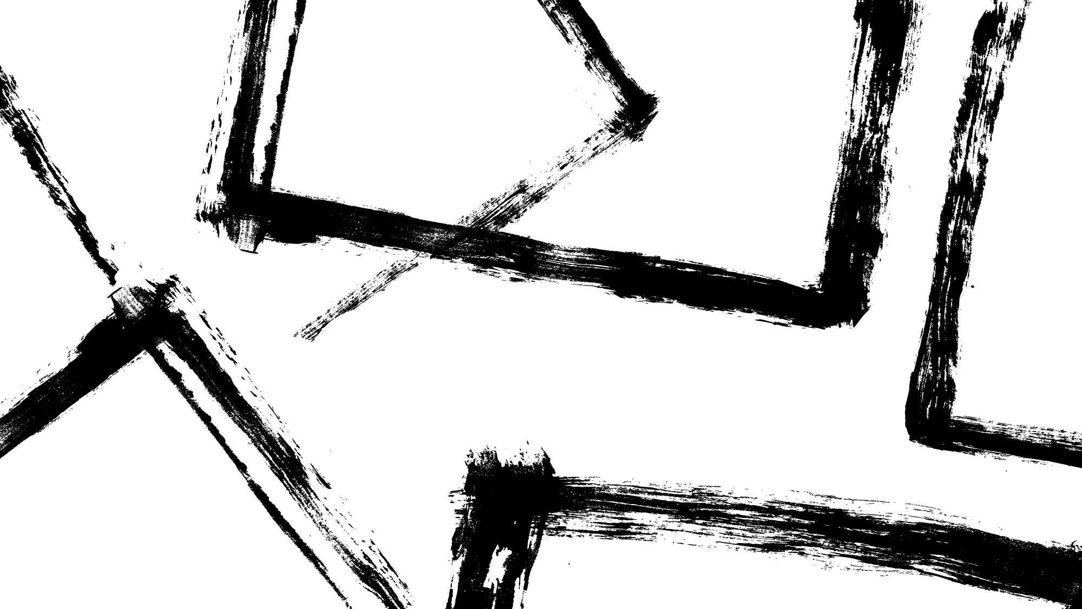
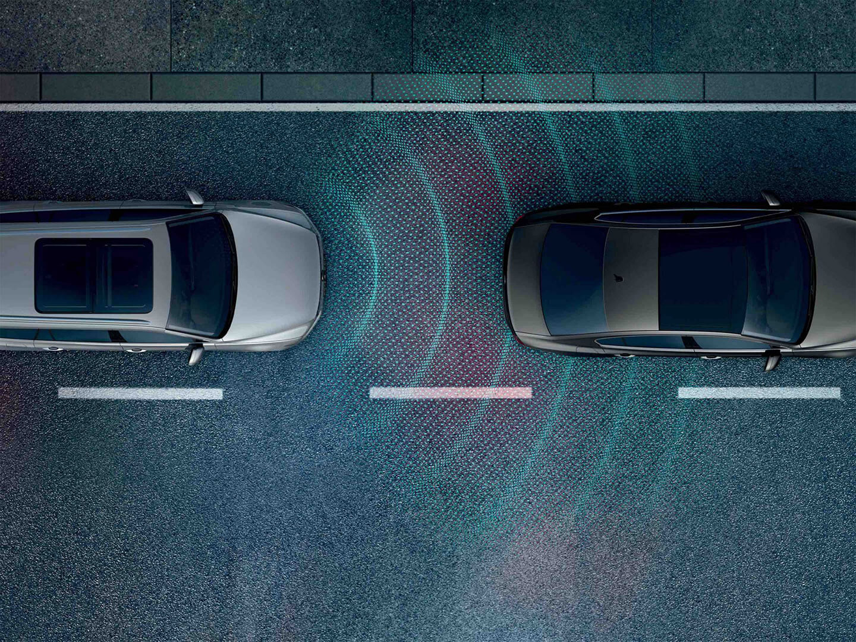
Car Parking System in VHDL
Marek Karlíček
Tomáš Kučera
Jan Kříž
Rauf Iusupov

Slide 2
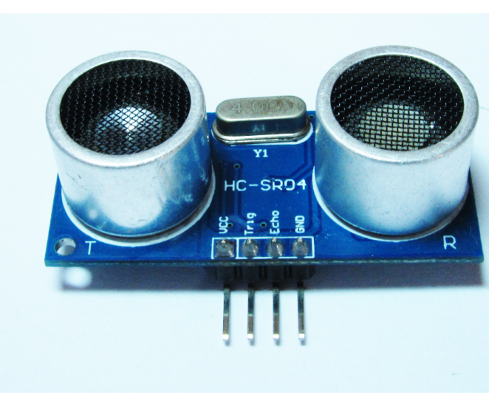
Úvod
Systém parkování vozidel je navržen k usnadnění parkování tím, že poskytuje informace o vzdálenosti vozidla od překážky.
Využívá ultrazvukové sensor HS-SR04 připojené k desce Nexys A7 FPGA k měření vzdálenosti mezi vozidlem a překážkou.

Slide 3
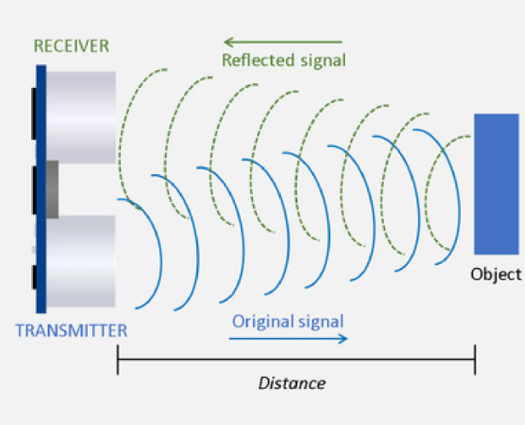
Funkčnost
Ultrazvukové senzory posílají spouštěcí signály a po obdržení echového signálu měří čas, který je přímo úměrný vzdálenosti od překážky.
Naměřená vzdálenost se zobrazuje na sedmisegmentovém displeji, což umožňuje řidiči snadno posoudit, jak daleko je vozidlo od překážky.

Slide 4
Hlavní Komponenty
Clock_enable.vhd:
Generuje pulzní signál na základě hlavního hodinového signálu k povolení ostatních komponent.
Time_counter.vhd:
Implementuje čítač pro měření času mezi spouštěcím signálem a echovým signálem z ultrazvukových senzorů.
Top_level.vhd:
Hlavní komponenta propojující všechny části a řídící chování systému.
LEDcontrol.vhd:
Tento modul řídí LED diody na desce na základě vypočtené vzdálenosti od překážky. Vzdálenost je získána z vstupního signálu “inputNumber” a převedena na LED diody podle předem definovaných pravidel.
segment.vhdl:
Tento modul řídí sedmisegmentový displej na základě vypočtené vzdálenosti od překážky. Vzdálenost se získáva zase pomoci vstupního signálu “inputNumber” a převedena na sedmisegmentové zobrazení, které je následně zobrazeno řidiči.

Slide 5
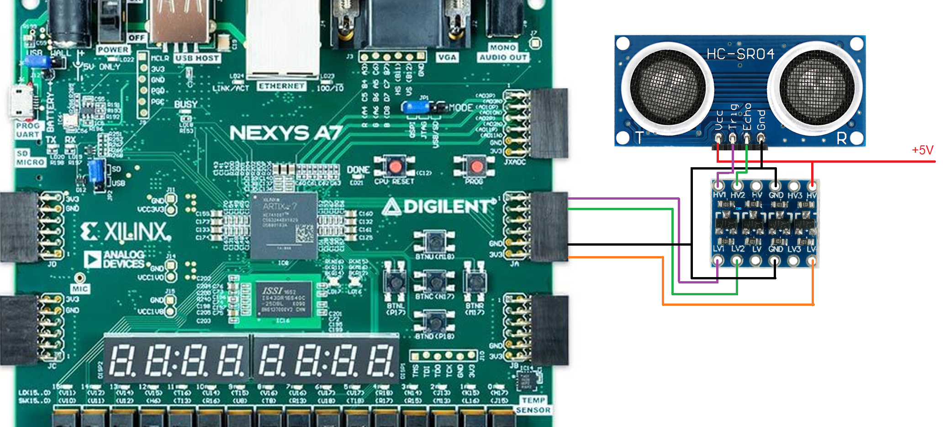
Schéma zapojení

Slide 6
Konec

